Slide 1

NHẬP MÔN CÔNG NGHỆ THÔNG TIN VÀ
TRUYỀN THÔNG
ĐỒ ÁN
NHÓM SEVER

Slide 2

NỘI DUNG
I. TỔ CHỨC NHÓM
II. KẾ HOẠCH LÀM VIỆC
III. CHI TIẾT TỪNG NHIỆM VỤ
IV. ĐÁNH GIÁ CÔNG VIỆC
V. ĐÁNH GIÁ HOẠT ĐỘNG NHÓM

Slide 3

I.TỔ CHỨC NHÓM
1. THÀNH VIÊN
Nguyễn Quốc Duy
Đổ Thạch Thông
Nguyễn Tăng Vỉnh
Đổ Hoàng Phương Nam
Lê Thanh Sang

Slide 4

I.TỔ CHỨC NHÓM
2. NGUYÊN TẮC
Đúng giờ
Nếu đến trể hoạt nghỉ không tham gia phải thông báo trước cho nhóm trưởng
Không được làm việc riêng trong giờ làm

Slide 5
II.KẾ HOẠCH LÀM VIỆC
1.YÊU CẦU ĐỒ ÁN
- Video Clip về kế hoạch thực hiện ước mơ nghề nghiệp của bản thân.
- Đam mê, sở thích lúc nhỏ, mơ ước khi lớn lên và kế hoạch thực hiện

Slide 6

II.KẾ HOẠCH LÀM VIỆC
2.QUY ĐỊNH ĐỒ ÁN
Phần tự giới thiệu và tải lên youtube
Độ dài clip không quá 10 phút

Slide 7
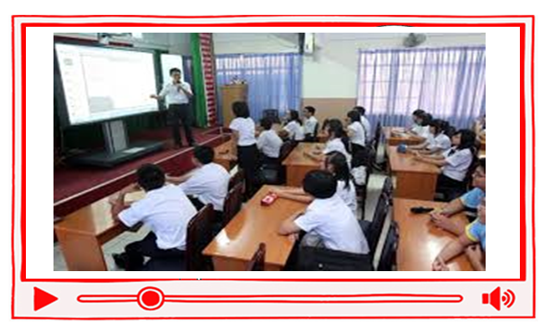
II.KẾ HOẠCH LÀM VIỆC
3.XÁC ĐỊNH MỤC TIÊU
VIDEO CLIP ngắn về chủ đề về giáo viên công nghệ thông tin

Slide 8

II.KẾ HOẠCH LÀM VIỆC
4.LÊN Ý TƯỞNG
Video theo cách truyền thống
Phóng sự

Slide 9

WEB SITE HỖ TRỢ LÀM VIDEO
Link website : https://goanimate.com/

Slide 10

II.KẾ HOẠCH LÀM VIỆC
5.XÁC ĐỊNH NHIỆM VỤ
Kịch bản, nội dung, lời thoại
Âm thanh, hình ảnh
Video giới thiệu
Lồng tiếng, xử lý âm
Thao tác SOFT
Hoàn chỉnh sản phẩm
Báo cáo, Power Point
Thuyết trình

Slide 11
III. CHI TIẾT TỪNG NHIỆM VỤ
1. Lên kịch bản và nội dung video
Phụ trách: Nguyễn Quốc Duy
Kịch bản: cả nhóm
Nội dung: gồm 2 3 phần…

Slide 12
III. CHI TIẾT TỪNG NHIỆM VỤ
2. Tìm kiếm file âm thanh và hình ảnh cho video:
Phụ trách: Đổ Thạch Thông, Nguyễn Quốc Duy

Slide 13

III. CHI TIẾT TỪNG NHIỆM VỤ
3. Tạo video giới thiệu nhóm:
Phụ trách: Nguyễn Tăng Vỉnh, Nguyễn Quốc Duy

Slide 14
III. CHI TIẾT TỪNG NHIỆM VỤ

Slide 15

III. CHI TIẾT TỪNG NHIỆM VỤ
4. Ghi âm và lồng tiếng:
Phụ trách: Đổ Thạch Thông

Slide 16
III. CHI TIẾT TỪNG NHIỆM VỤ
5. Ráp hai file video thành một video hoàn chỉnh:
Phụ trách: Nguyễn Quốc Duy

Slide 17

III. CHI TIẾT TỪNG NHIỆM VỤ
6. Làm báo cáo và powerpoint:
Phụ trách : Nguyễn Quốc Duy

Slide 18
III. CHI TIẾT TỪNG NHIỆM VỤ
8. Thuyết trình và trình bày sản phẩm:
Phụ Trách: Đổ Thạch Thông

Slide 19
IV. ĐÁNH GIÁ CÔNG VIỆC
1. Thuận lợi:
Được giảng viên tư vấn hỗ trợ kỹ càng về cách thực hiện đồ án
Dễ dàng tìm kiếm thông tin trên internet về các phần mềm hỗ trợ làm phim
Có thể họp nhóm và trao đổi thông tin qua mạng xã hội nhanh chóng tiện lợi
Đa các thành viên trong nhóm hoạt động tích cực, xong nhiệm vụ đúng hẹn.

Slide 20
IV. ĐÁNH GIÁ CÔNG VIỆC
2. Khó khăn
- Các thành viên đều khác nhau về nơi ở và giờ học nên nhóm chỉ có vài buổi offline.
- Nhóm đa số các bạn chưa tiếp cận với các phần mềm làm phim bao giờ.

Slide 21
IV. ĐÁNH GIÁ CÔNG VIỆC
3. Hướng giải quyết:
- Các bạn biết hướng dẩn cho các bạn ko biết

Slide 22
V. ĐÁNH GIÁ HOẠT DỘNG NHÓM
1. Đánh giá chung:
Là tập thể đoàn kết có tinh thần trách nhiệm.
Cùng hoạt động theo 1 nguyên tắc chung “một người vì mọi người, mọi người vì một người”
Tuân thủ các quy định trong nhóm
Hoàn thành các nhiệm vụ đúng hẹn

Slide 23
V. ĐÁNH GIÁ HOẠT DỘNG NHÓM
2. Kết quả thu được:
Nguyễn Quốc Duy 50%
Đổ Thạch Thông 50%
Nguyễn Tăng Vỉnh 50%
Đổ Hoàng Phương Nam 20%
Lê Thanh Sang 50%

